Slide 1
BIENVENUE DANS LE GUIDE DE PREPARATION DES PRESENTATION
Les Diapositives suivantes présentent les consignes générales à respecter
Veuillez les supprimer une fois la presentation terminée

Slide 2
Marges à respecter
Image illustrative si nécessaire
Veuillez respecter les marges pour le contenu de votre présentation
Pas de contenu
Pas de contenu
Pas de contenu

Slide 3
Police
Titre : Calibri taille 40
Corps : Calibri taille 20 minimum
Pas de contenu

Slide 4
Nombre de diapositives
Pour une présentation de:
20 – 25 minutes = 10 diapositives 5 diapositives de contenus maximum
10 -15 minutes = 5 diapositives de contenus maximum
Pas de contenu

Slide 5
Quelques conseils pratiques
Peu de texte !
Images illustratives !
Pas de contenu

Slide 6
QUELQUES PROPOSITIONS DE TEMPLATES
1
2
AJOUTER DU TEXTE ICI
AJOUTER DU TEXTE ICI
3
AJOUTER DU TEXTE ICI

Slide 7
QUELQUES PROPOSITIONS DE TEMPLATES
AJOUTER DU TEXTE ICI
AJOUTER DU TEXTE ICI
AJOUTER DU TEXTE ICI
AJOUTER DU TEXTE ICI
AJOUTER DU TEXTE ICI
AJOUTER DU TEXTE ICI

Slide 8
QUELQUES PROPOSITIONS DE TEMPLATES
AJOUTER DU TEXTE ICI
AJOUTER DU TEXTE ICI
AJOUTER DU TEXTE ICI
AJOUTER DU TEXTE ICI
AJOUTER DU TEXTE ICI
AJOUTER DU TEXTE ICI
AJOUTER DU TEXTE ICI
AJOUTER DU TEXTE ICI
AJOUTER DU TEXTE ICI
AJOUTER DU TEXTE ICI
AJOUTER DU TEXTE ICI
AJOUTER DU TEXTE ICI
AJOUTER DU TEXTE ICI
AJOUTER DU TEXTE ICI
AJOUTER DU TEXTE ICI

Slide 9
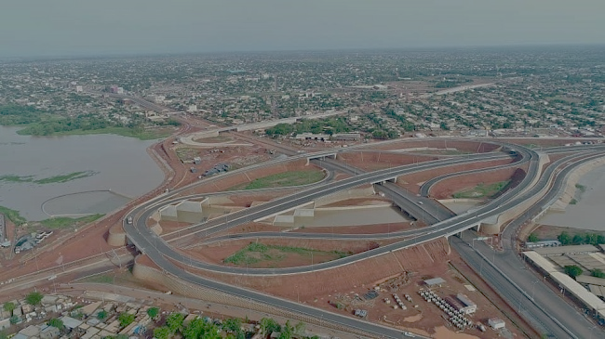



Conférence internationale des partenaires pour le Financement du deuxième Plan National de Développement Economique et Social
(PNDES-II) 2021-2025
UNITÉ-PROGRÈS-JUSTICE
TITRE DE LA PRÉSENTATION OU DU THÈME
NOM ET FONCTION DU PRÉSENTATEUR
BRUXELLES – THE SQUARE
02 – 03 DÉCEMBRE 2021

Slide 10
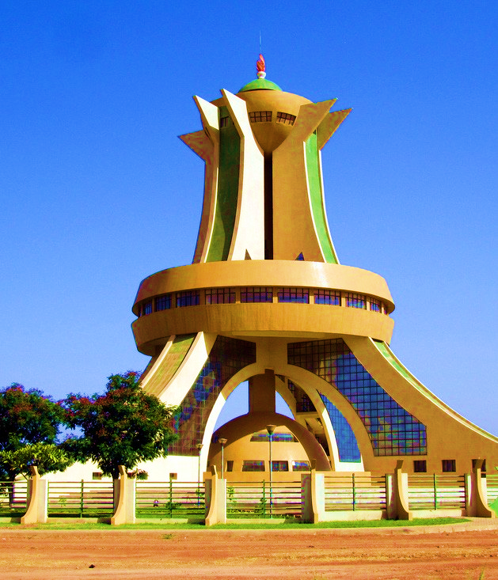
PLAN
1
2
3
4
5

Slide 11
1.

Slide 12
2.

Slide 13
3.

Slide 14
4.

Slide 15
5.

Slide 16

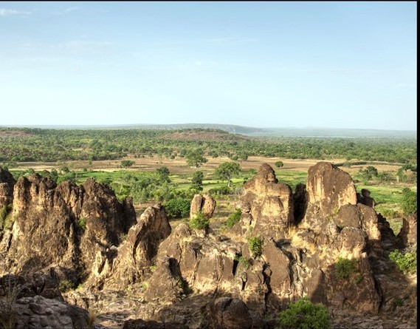
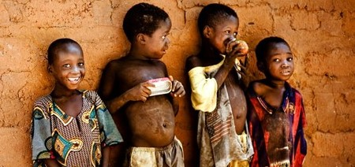
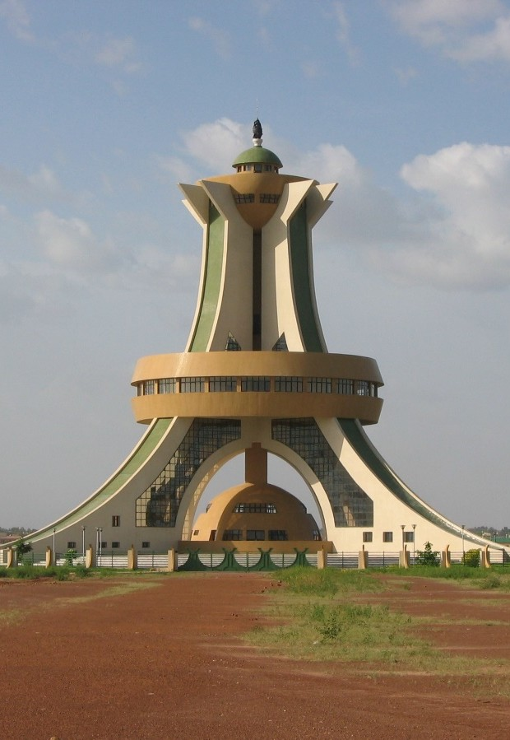

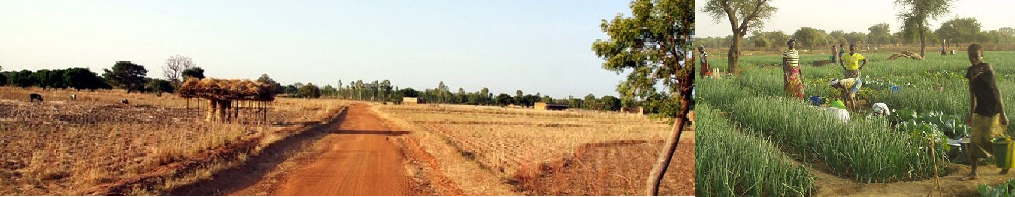
MERCI – BARKA – THANK YOU VERY MUCH

